Slide 1
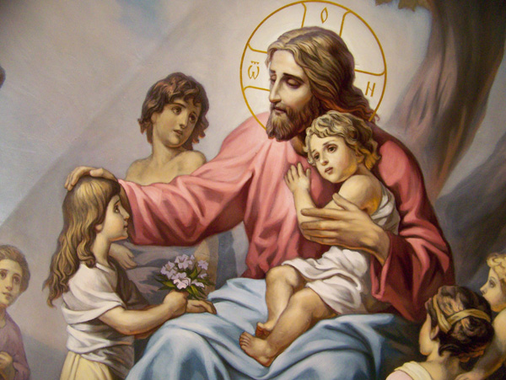

Slide 2
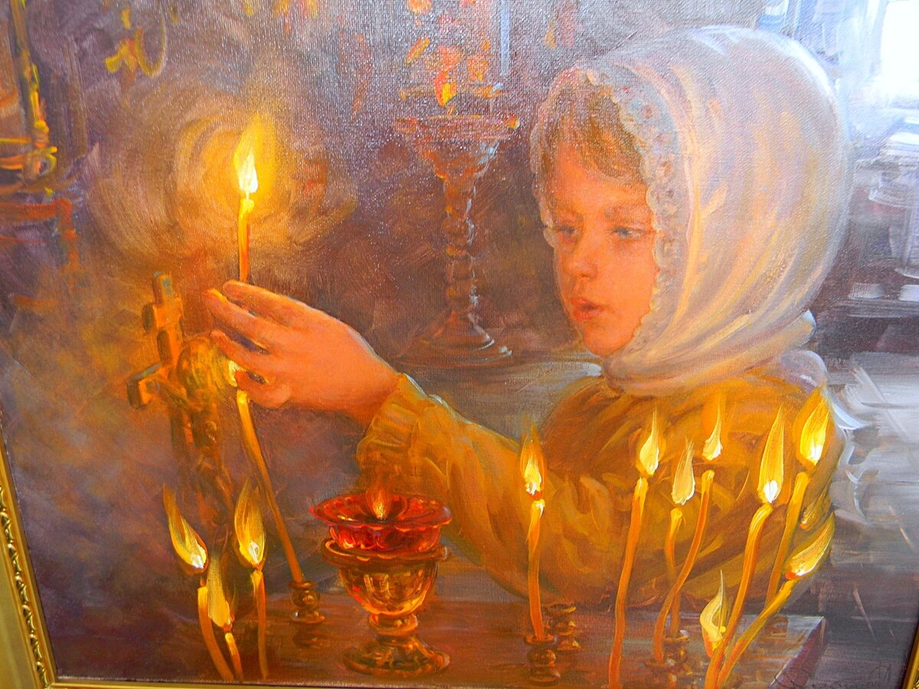
Мы с сестрёнкою вдвоём В воскресенье в храм пойдём. Помолюсь я в храме Об отце и маме.
И о папе помолюсь, До земли я поклонюсь: «Помоги нам, Боже!» – И Господь поможет.

Slide 3
Вечный
Бестелесный и невидимый Дух
Неизменяемый
Всемогущий
Всеблаженный
БОГ
Вездесущий
Вседовольный
Всеведущий
Всеправедный
Всеблагий
Notes:
Щелчком по блокам переход на скрытые слайды с пояснениями. Можно открывать свойства постепенно, можно открыть все, а потом переходить к пояснениям.

Slide 4
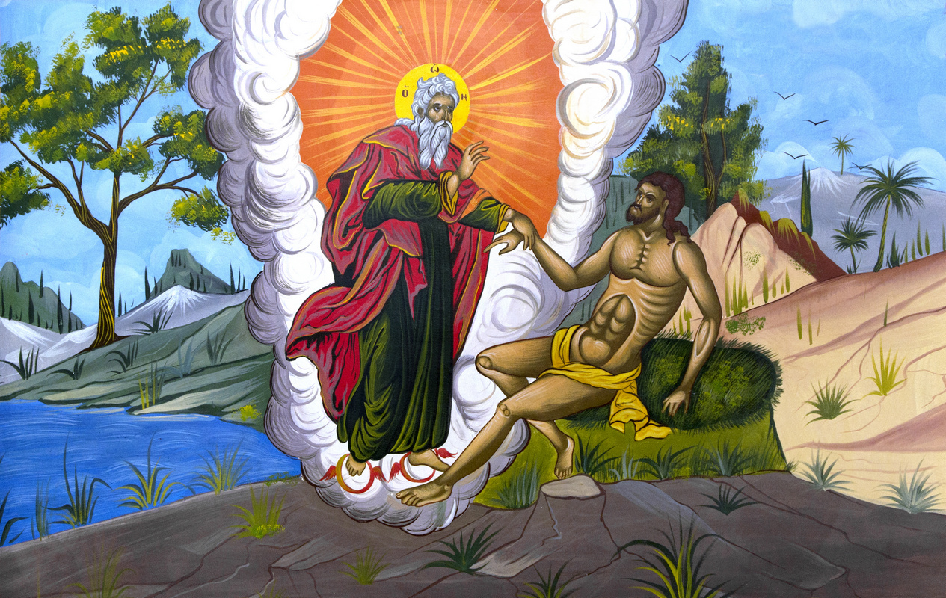
И сказал Бог: сотворим человека по образу нашему [и] по подобию Нашему…(Быт. 1:26).

Slide 5
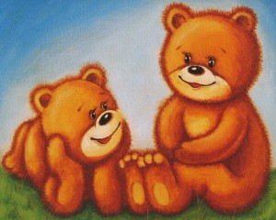
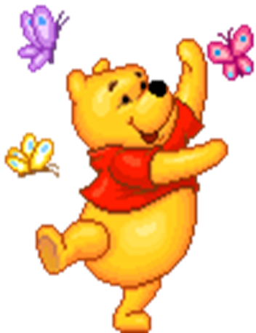
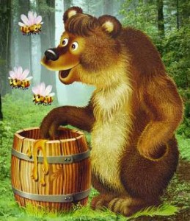
Мишки по лесу гуляли,
(идем вперевалочку)
Мишки ягоды искали.
Вот так, вот так
(ставим одну руку на бочок – это «корзинка»)
Мишки ягодки искали.
Сладку ягодку малинку
Положили всю в корзинку
Вот так, вот так.
(собираем ягоды и складываем в «корзинку»)
Положили всю в корзинку.
Как малинкой угостились,
Все на травке развалились.
Вот так, вот так
(гладим себя по животику)
Все на травке развалились.
А потом Мишки плясали
Лапки кверху поднимали

Slide 6
Любовь
Разум
Добро
Свойства души
Творчество
Стремление
к Истине
Дар слова
Свобода воли

Slide 7
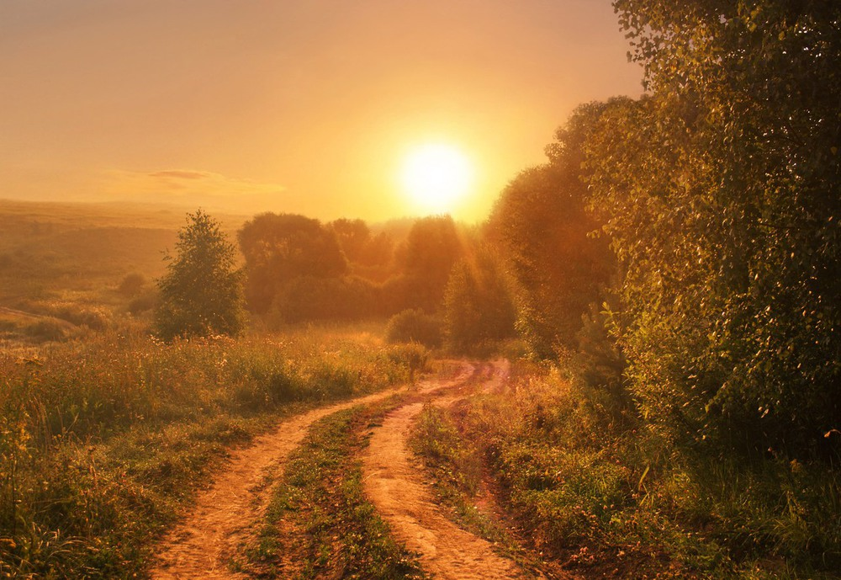

Slide 8
Человек
Мыслит, чувствует
Милосердный, правдивый, любящий
Человек исполняет волю Божию
Святой

